Slide 1
Think On Your Feet ( 驻足思考 )
Webber Ling
28 Jan 2013
China - Shanghai - ESS

Slide 2
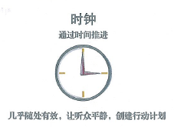
Before Starting:
  Why we introduce this training?
  To Express Idea/Plan/Suggestion…etc, clearly
  Is this training useful?
    Prior to this training
    During the training
    After the training
    Easy – Straightforward – Effective

Slide 3
Table of Content: 6 – 4 – 1 – 1
  6 Primary Plans
  4 Subordinate Plans
  1 Bridge
  1 Structure

Slide 4
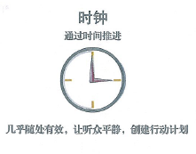
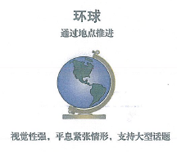
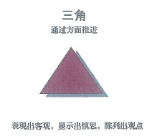

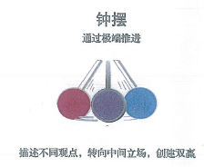
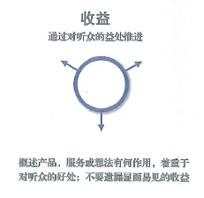
Table of Content
  6 Primary Plans:

Slide 5
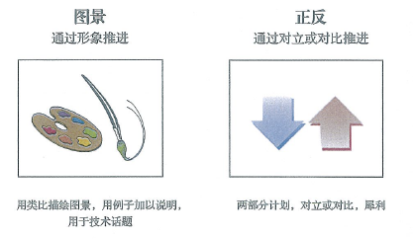
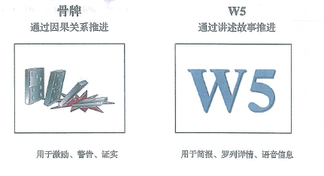
Table of Content
  4 Subordinate Plans:

Slide 6
Table of Content
  1 Bridge: (AAA)
  Acknowledgement
  Asking
  Adjustment

Slide 7
Practicing - 1:
  话题：
  微博
  房价
  公司网络
  工作与家庭
  XXXXX
  主题 （中心思想）？？？

Slide 8
标准结构
  直奔主题， 宣布三个桩子
  标准结构的使用场合：
    正式的场合
    人多的场合
    内容多的场合
  论述主体： ”桩子”
  ”桩子” 1 ➔ 详细介绍（例子）
  ”桩子” 2 ➔ 详细介绍（例子）
  ”桩子” 3 ➔ 详细介绍（例子）
  总结，重述三个主要部分，呼应主题
    总- 分- 总
    围绕中心思想（主题）

Slide 9
桩子
  ”桩子”:
  时间桩子
  地点桩子
  事物的几个方面
  …………
  ”桩子”:
  始终围绕主题 （一致性）
  ”桩子”:
  桩子间要界限清晰 （独立性）

Slide 10
桩子 – 3 的应用
  艺术：
  三原色，三个火枪手，篱笆女人和狗，三国演义
  科学：
  三态（固，液，气），三个空间维度（长，宽，高）
  其他：
  一日三餐，桃园三结义，三顾茅庐，三个代表，三座大山，三个臭皮匠，三人行必有我师，三碗不过岗

Slide 11
    三种基本计划
    时钟计划 – 环球计划 – 三角计划

Slide 12
时钟计划
  媒体的演进
    30年代
    60年代
    90年代
  工作安排
    Release 前
    Release 中
    Release 后
  房子装修
    装修前
    装修时
    装修后
环球计划
  公司业务
    华北
    华中
    华南
  节约能源
    家里
    路上
    公司
  房子装修
    客厅
    厨房
    卧室

Slide 13
三角计划
  三个方面
  三类人
  三种情况
  …………
万能胶
  三个代表，更高更快更强，高精尖，高富帅。。。
  十八大报告作出这样三方面阐述:
    一是新中国的历史是一部承前启后、继往开来的完整的历史
    二是毛泽东对中国特色社会主义功不可没
    三是中国特色社会主义理论体系同毛泽东思想是一脉相承而又与时俱进

Slide 14



    总结三种基本计划
时钟计划
  通过 时间 推进
    几乎随处有效
    让听众平静
    创建行动计划
环球计划
  通过 地点 推进
    增加视觉冲击力
    平息紧张情形
    探讨大型话题
三角计划
  通过 方面 推进
    表现出客观
    显示出慎思
    陈列出观点

Slide 15
Practicing - 2: （应用三种基本计划中的一种）
  话题：
  环境污染
  苹果
  自动化测试
  CPI与工资
  XXXXX
  主题 – 桩子 （例子） – 总结

Slide 16
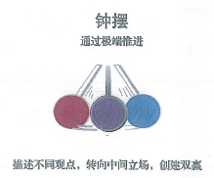
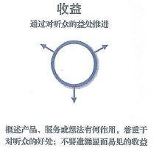

    三种主张性计划
    变焦镜计划 – 钟摆计划 – 收益计划

Slide 17
变焦镜计划
  例子：
    个人 ➔ 小组 ➔ 大众
    城市 ➔ 国家 ➔ 大洲
    公司 ➔ 部门 ➔ 小组
    桩子
    通过视野变化产生强烈视觉运动
    把听众领向更狭小或更宽广的视野
    将听众带入具体细节还是纵观大局
放大
意义
作用
事情
其中
总的来说
缩小

Slide 18

钟摆计划
  例子：
    太冷，太热，适中
    没有，全部，有些
    太快，太慢，刚好
    桩子
    黑格尔的辩证推理：正，反，合
    描述对立面，建立“合理”中间立场
    将听众引导到你的中间立场
    激进的捍卫现状，温和的提出妥协
破
立
破

Slide 19
收益计划
  滑雪的好处：
    强健心脏
    加快反应能力
    锻炼胆量，克服恐惧
    桩子
    推销事物，说服他人
    着眼于如何让观众受益
    从最突出的收益出发，建立起推进力
    中间穿插最不起眼的收益

Slide 20



    总结三种主张性计划
变焦镜计划
  通过 放大，缩小 推进
    放大以 提升高度
    缩小以 聚焦具体事件
钟摆计划
  通过 破，立 推进，引导听众
    先 建立极端情况， 破
    再 提出温和主张， 立
三角计划
  通过 如何使听众受益 推进
    把握听众的核心收益
    推销事物，说服他人

Slide 21
Practicing - 3: （应用三种主张性计划中的一种）
  话题：
  ESS申请新项目
  卖车，换车，换房
  购买测试工具
  要求涨薪，升职
  XXXXX
  主题 – 桩子 （例子） – 总结

Slide 22
    1 Bridge
    衔接与回答
  在提问与回答之间建立起有效的衔接，以便获得如下收益：
    表示尊重 以 赢得尊重 （认可 Acknowledgement）
    回答 “正确” 问题 （调整 Adjustment）
    赢得整理思路的时间 （询问 Asking）

Slide 23
三种衔接方式：
认可 观点
F：认可 Feeling [感受]
认可 （Acknowledgement FTP）
T：认可 Thing [事件/ (部分)事实]
P：认可 Person [人]
抓住关键词
调整 （Adjustment）
2. 改变层次（放大或缩小）
3. 拉回主题
澄清问题,帮助听众构造正确的问题
询问 （Asking）
询问 具体例子
询问 封闭式问题

Slide 24
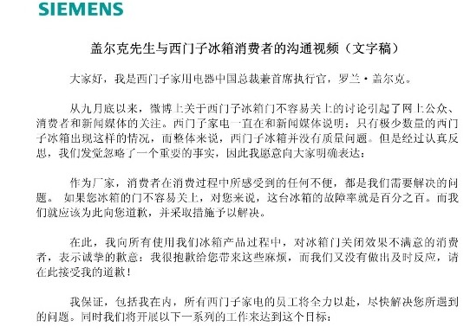
衔接实例：

Slide 25
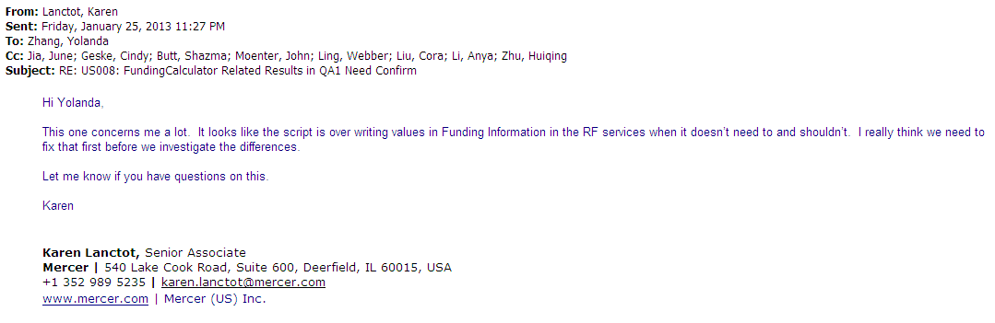
衔接实例： （日常工作）

Slide 26
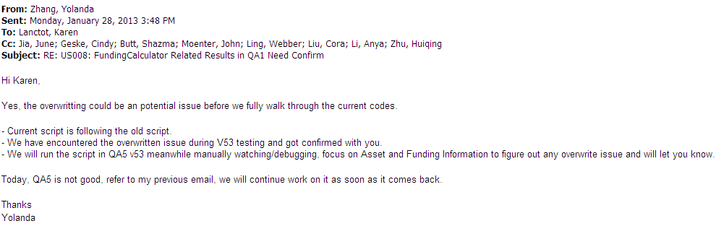
衔接实例： （日常工作）
前
中
后
    衔接 ➔ 认可（事实），调整（缩小）
    +
    时钟计划 ➔ V5.3 前，V5.3 中，V5.3后

Slide 27
Practicing - 4: （应用衔接）
  话题：
  面试：
    如何看待加班
  夫妻：
    如何说服对方购买XXX
  客户：
    这个工具这么贵，我为什么要买
    这个流程这么复杂，我为什么要用
  XXXXX
  平稳衔接
  应用 6种基本计划中的一种 来说明理由

Slide 28
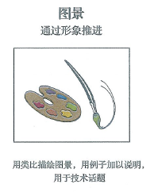
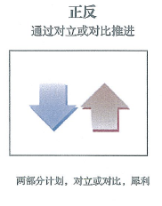
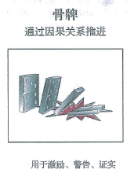

    四种辅助计划
    图景计划 – 正反计划 – 骨牌计划 – W5计划

Slide 29
图景计划
  在听众头脑中勾画图景 （复杂的事物简单化）
    类比图景
    实例图景
  类比图景：
  传统钢琴 与 电子合成器 ➔ 新鲜蔬菜 与 罐头蔬菜 （雷.查尔斯）
  “深水症”（“潜水症”） ➔ 摇晃汽水瓶，不等泡沫平息就立即打开瓶子
  实例图景：
  运动员收入很高 ➔ 每次击球 $ 13，580 （棒球手：阿尔波特.贝尔）
  蜜蜂是勤劳的动物 ➔ 总计飞行55，000英里 才能制造出1磅蜂蜜

Slide 30


Slide 31
正反计划 & 骨牌计划
  形成并且阐明两极或者正反两端
    类似钟摆计划，但不化解矛盾
  从一个事件导致或引发另一个事件
1
2
3
1
2
3
1
2
3

Slide 32
W5计划
  新闻报道技巧
    Who, What, Where, When, Why
  约翰.肯尼迪（Who）于1963年11月22日（When）在德克萨斯洲达拉斯市（Where）被枪杀（What），原因未明（Why）。

Slide 33
Practicing - 5: （图景计划应用）
  使用图景计划来向大家解释说明：
    技术
    业务
    XXX

Slide 34


